Slide 1
Проект «Центр развития инклюзивной бальной культуры» представляет
2023

Slide 3
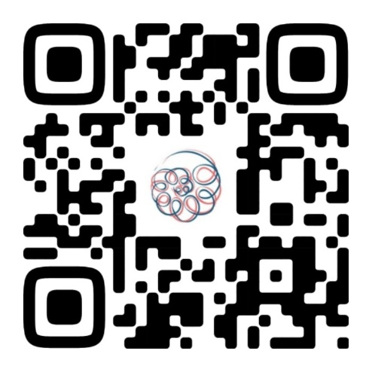
КОНТАКТЫ ЛАБОРАТОРИИ СОВРЕМЕННОЙ КУЛЬТУРЫ
Телефон: + 79506362634
Эл.почта: info@nkolab.ru
https://vk.com/nkolab
vk.com/ball_for_all

Slide 4
ИНКЛЮЗИЯ И ИНКЛЮЗИВНЫЕ БАЛЫ
Проект:
Инклюзивный бал
Начало проекта:
2014 год
Авторы проекта:
Алексей Транцев, Сергей Болдырев и Екатерина Сизова

Slide 5
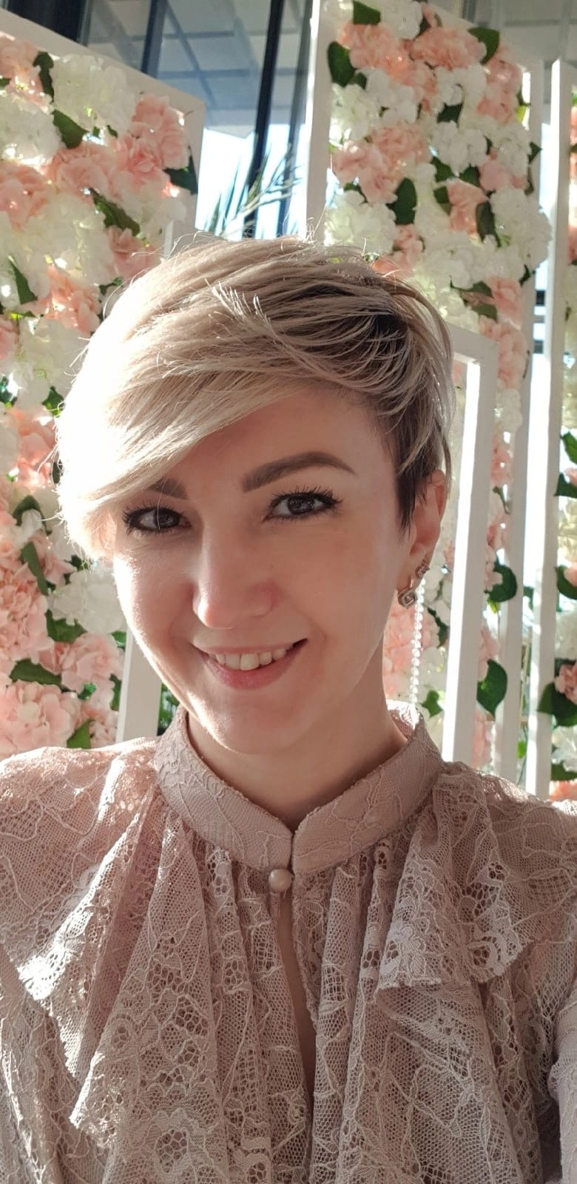
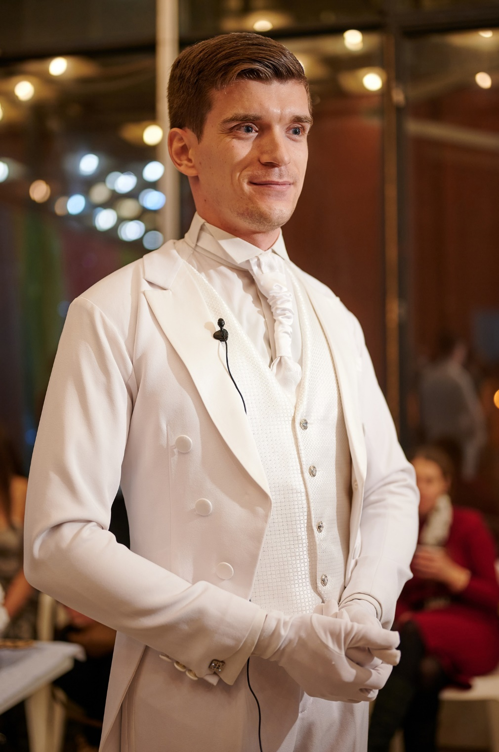
ИНКЛЮЗИЯ И ИНКЛЮЗИВНЫЕ БАЛЫ

Slide 6
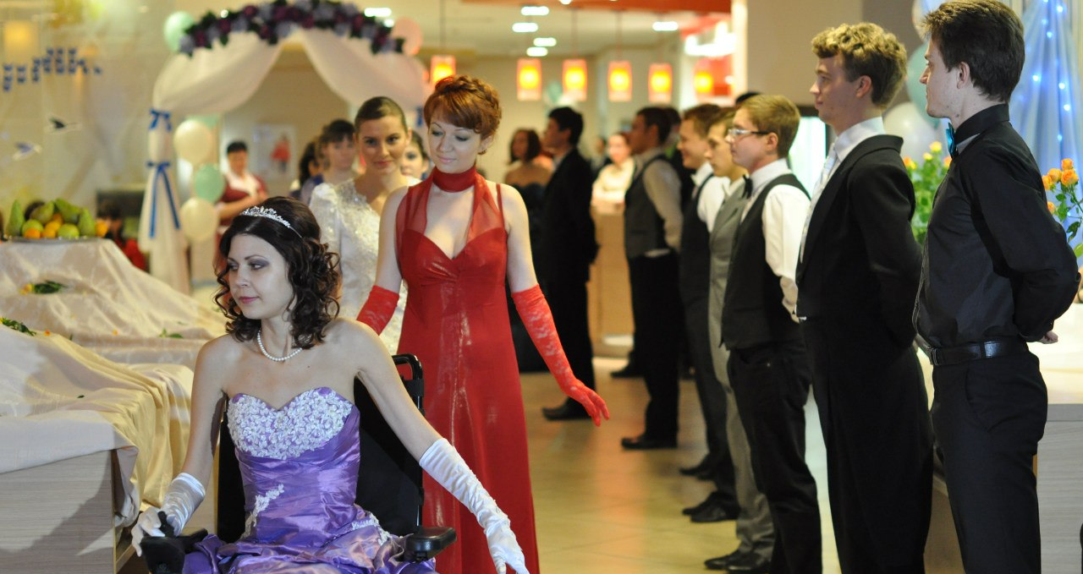
ИНКЛЮЗИЯ И ИНКЛЮЗИВНЫЕ БАЛЫ
34

Slide 7
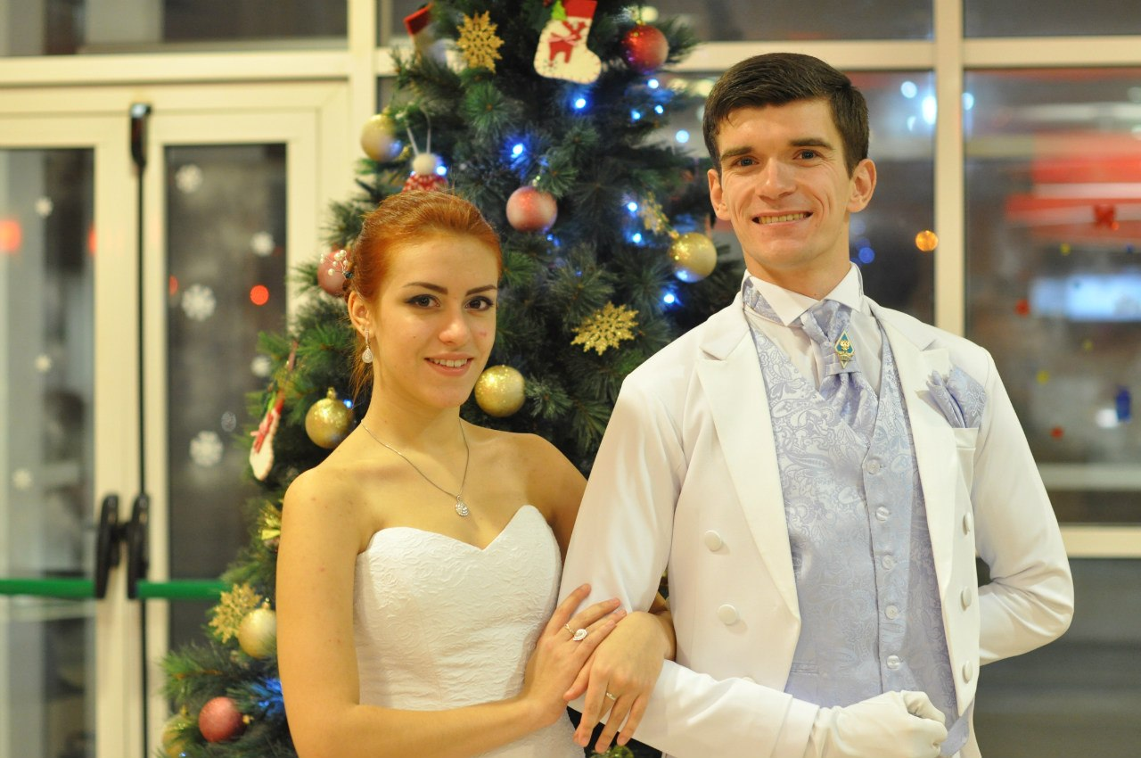
ИНКЛЮЗИЯ И ИНКЛЮЗИВНЫЕ БАЛЫ

Slide 8
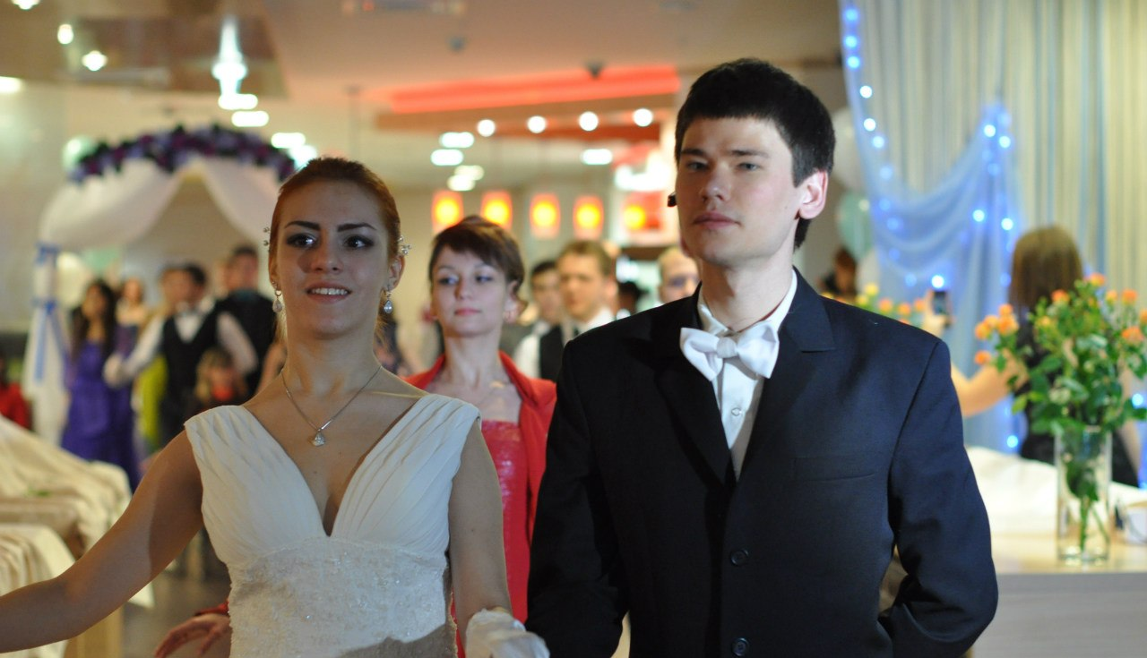
ИНКЛЮЗИЯ И ИНКЛЮЗИВНЫЕ БАЛЫ

Slide 9
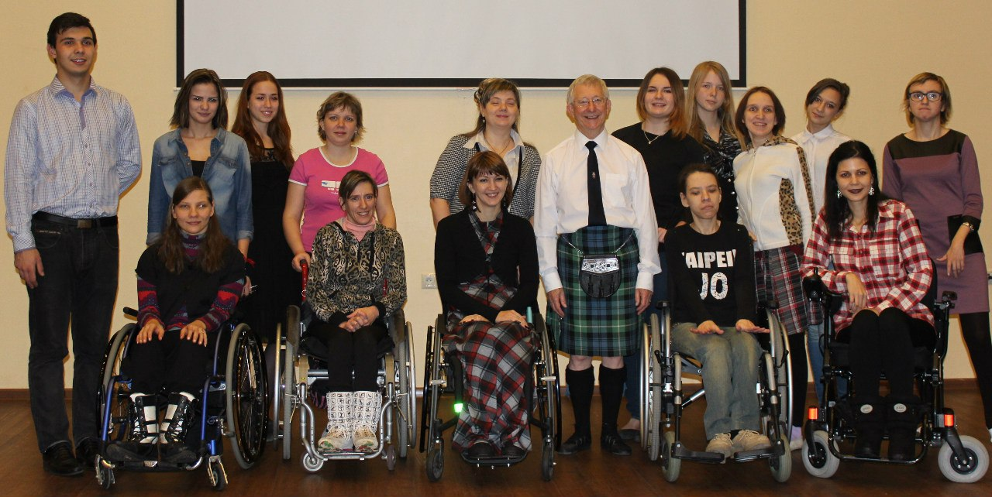
ИНКЛЮЗИЯ И ИНКЛЮЗИВНЫЕ БАЛЫ

Slide 10
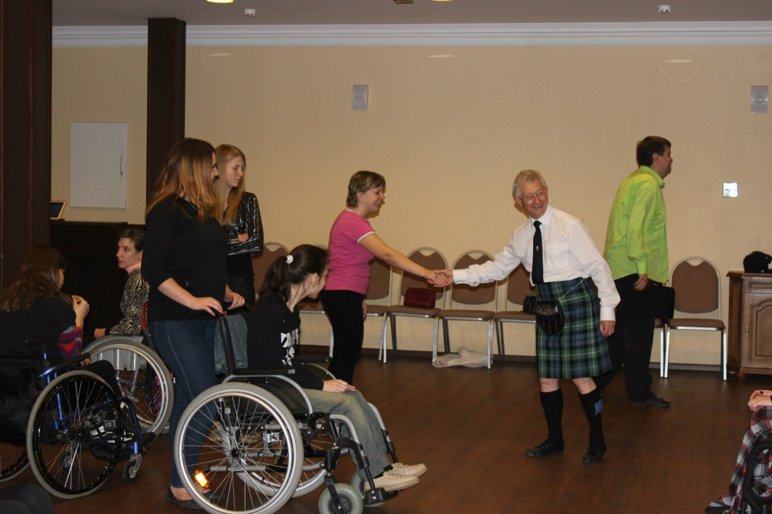
ИНКЛЮЗИЯ И ИНКЛЮЗИВНЫЕ БАЛЫ

Slide 11
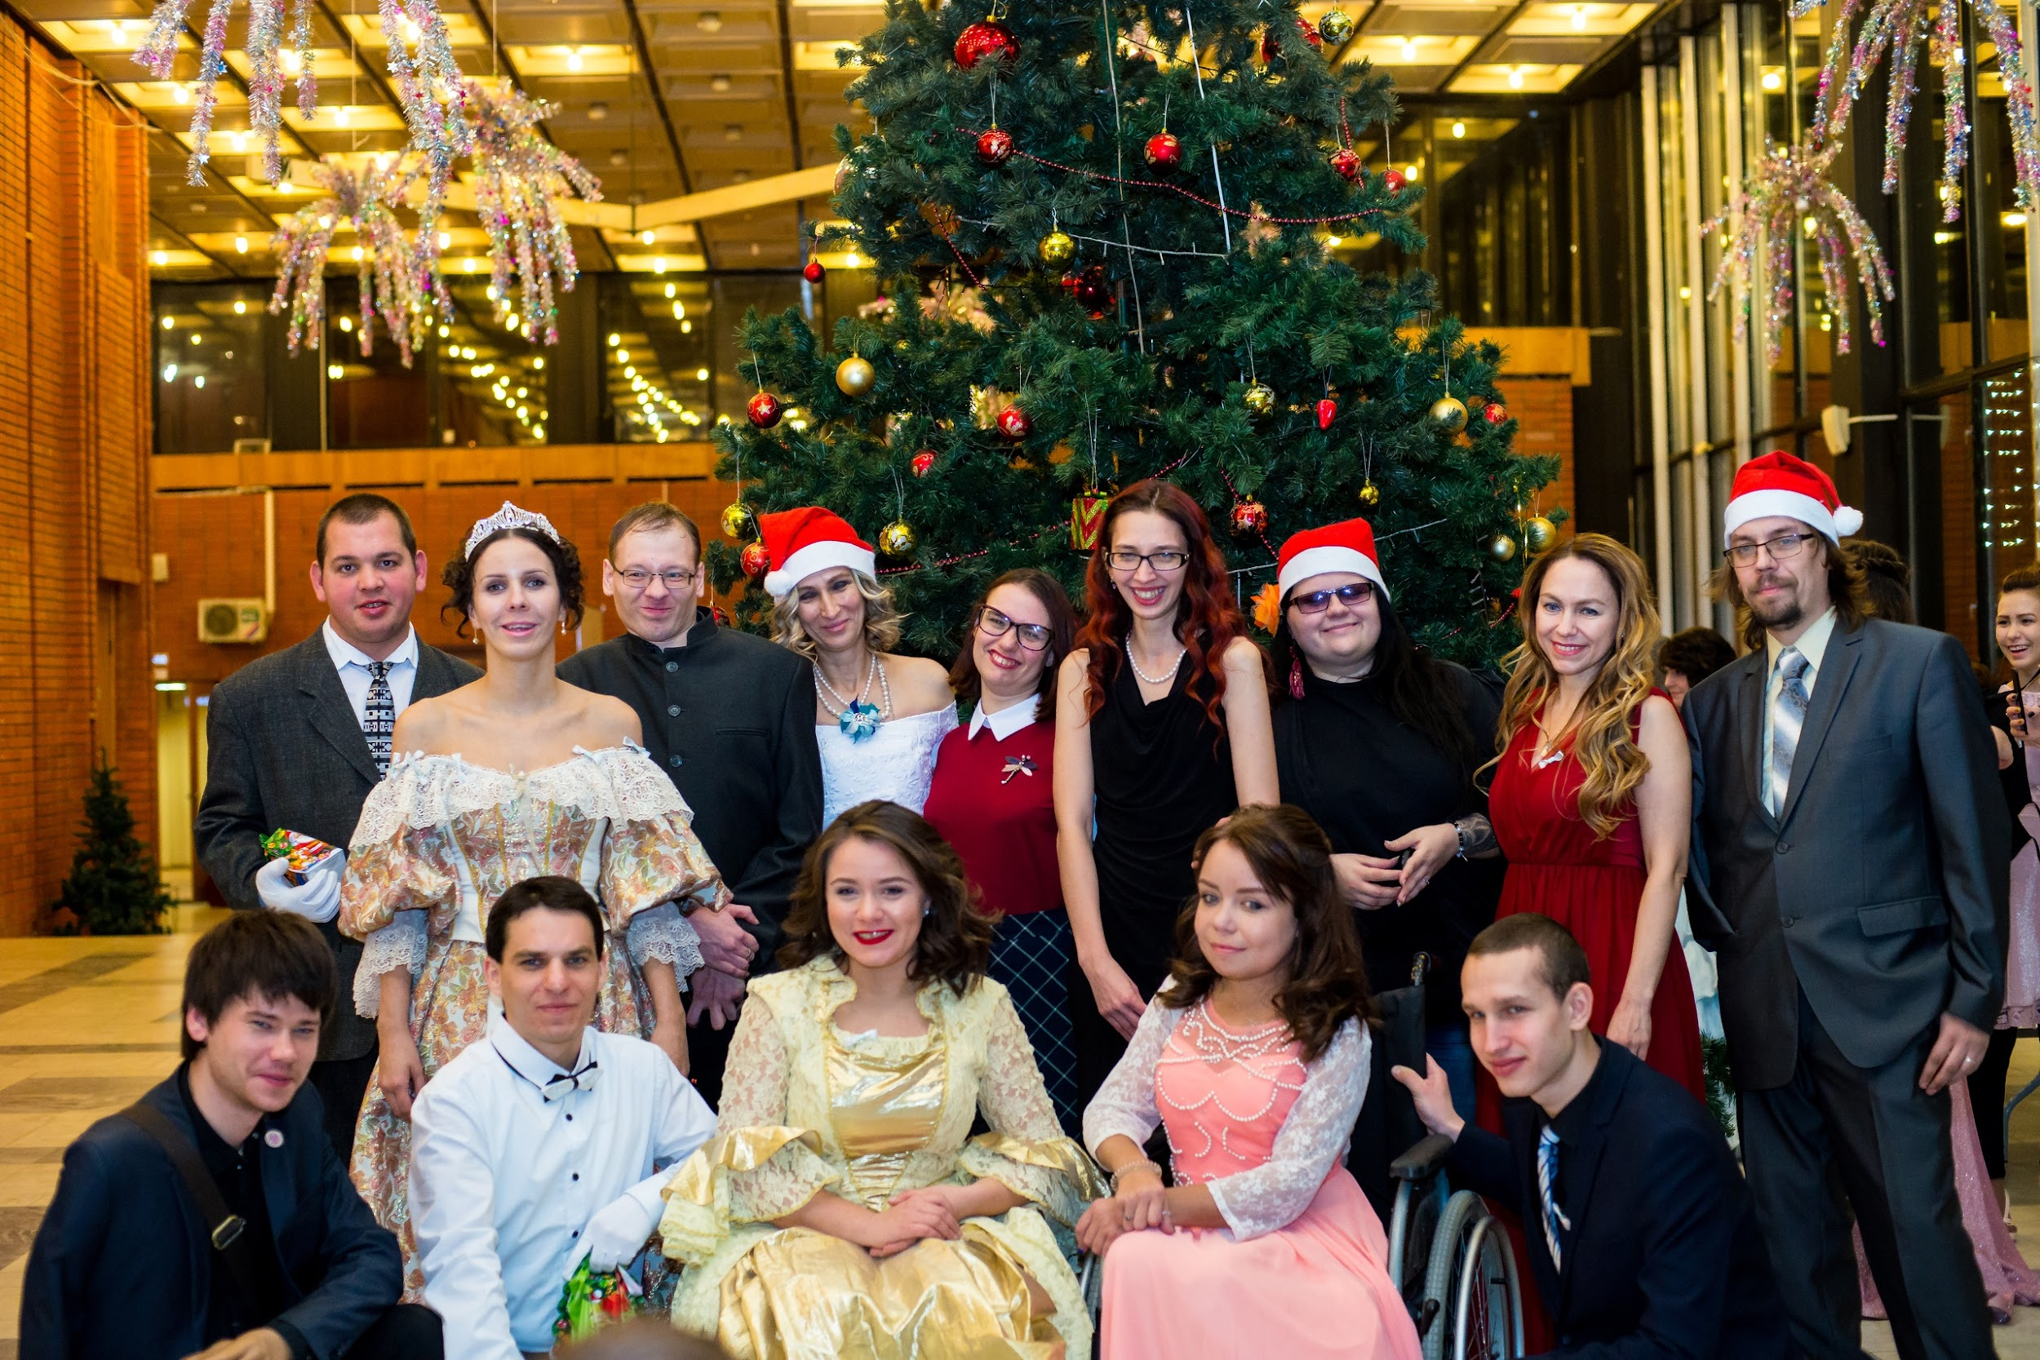
ИНКЛЮЗИЯ И ИНКЛЮЗИВНЫЕ БАЛЫ
БЛОК БЛОК БЛОК БЛОК БЛОК БЛОК БЛОК БЛОК БЛОК БЛОК БЛОК

Slide 12
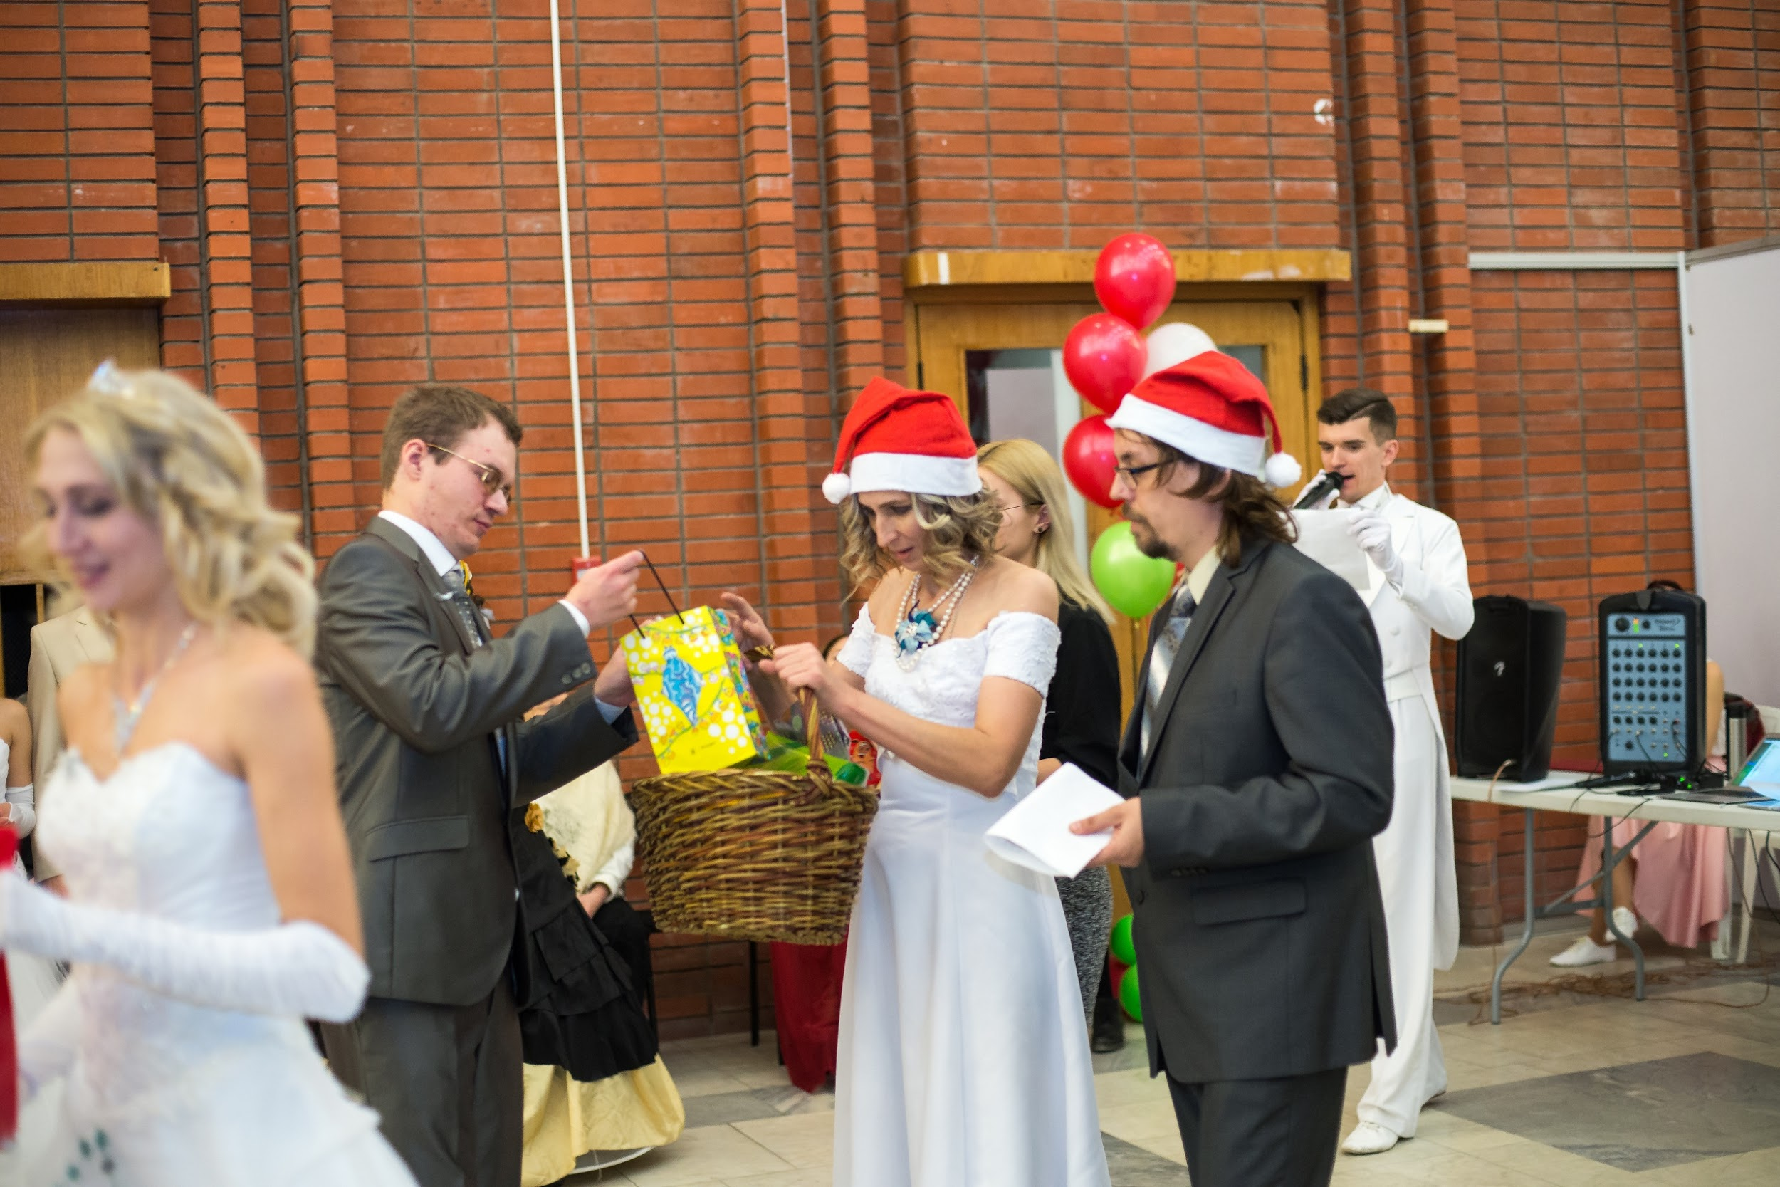
ИНКЛЮЗИЯ И ИНКЛЮЗИВНЫЕ БАЛЫ
БЛОК БЛОК БЛОК БЛОК БЛОК БЛОК БЛОК БЛОК БЛОК БЛОК БЛОК

Slide 13
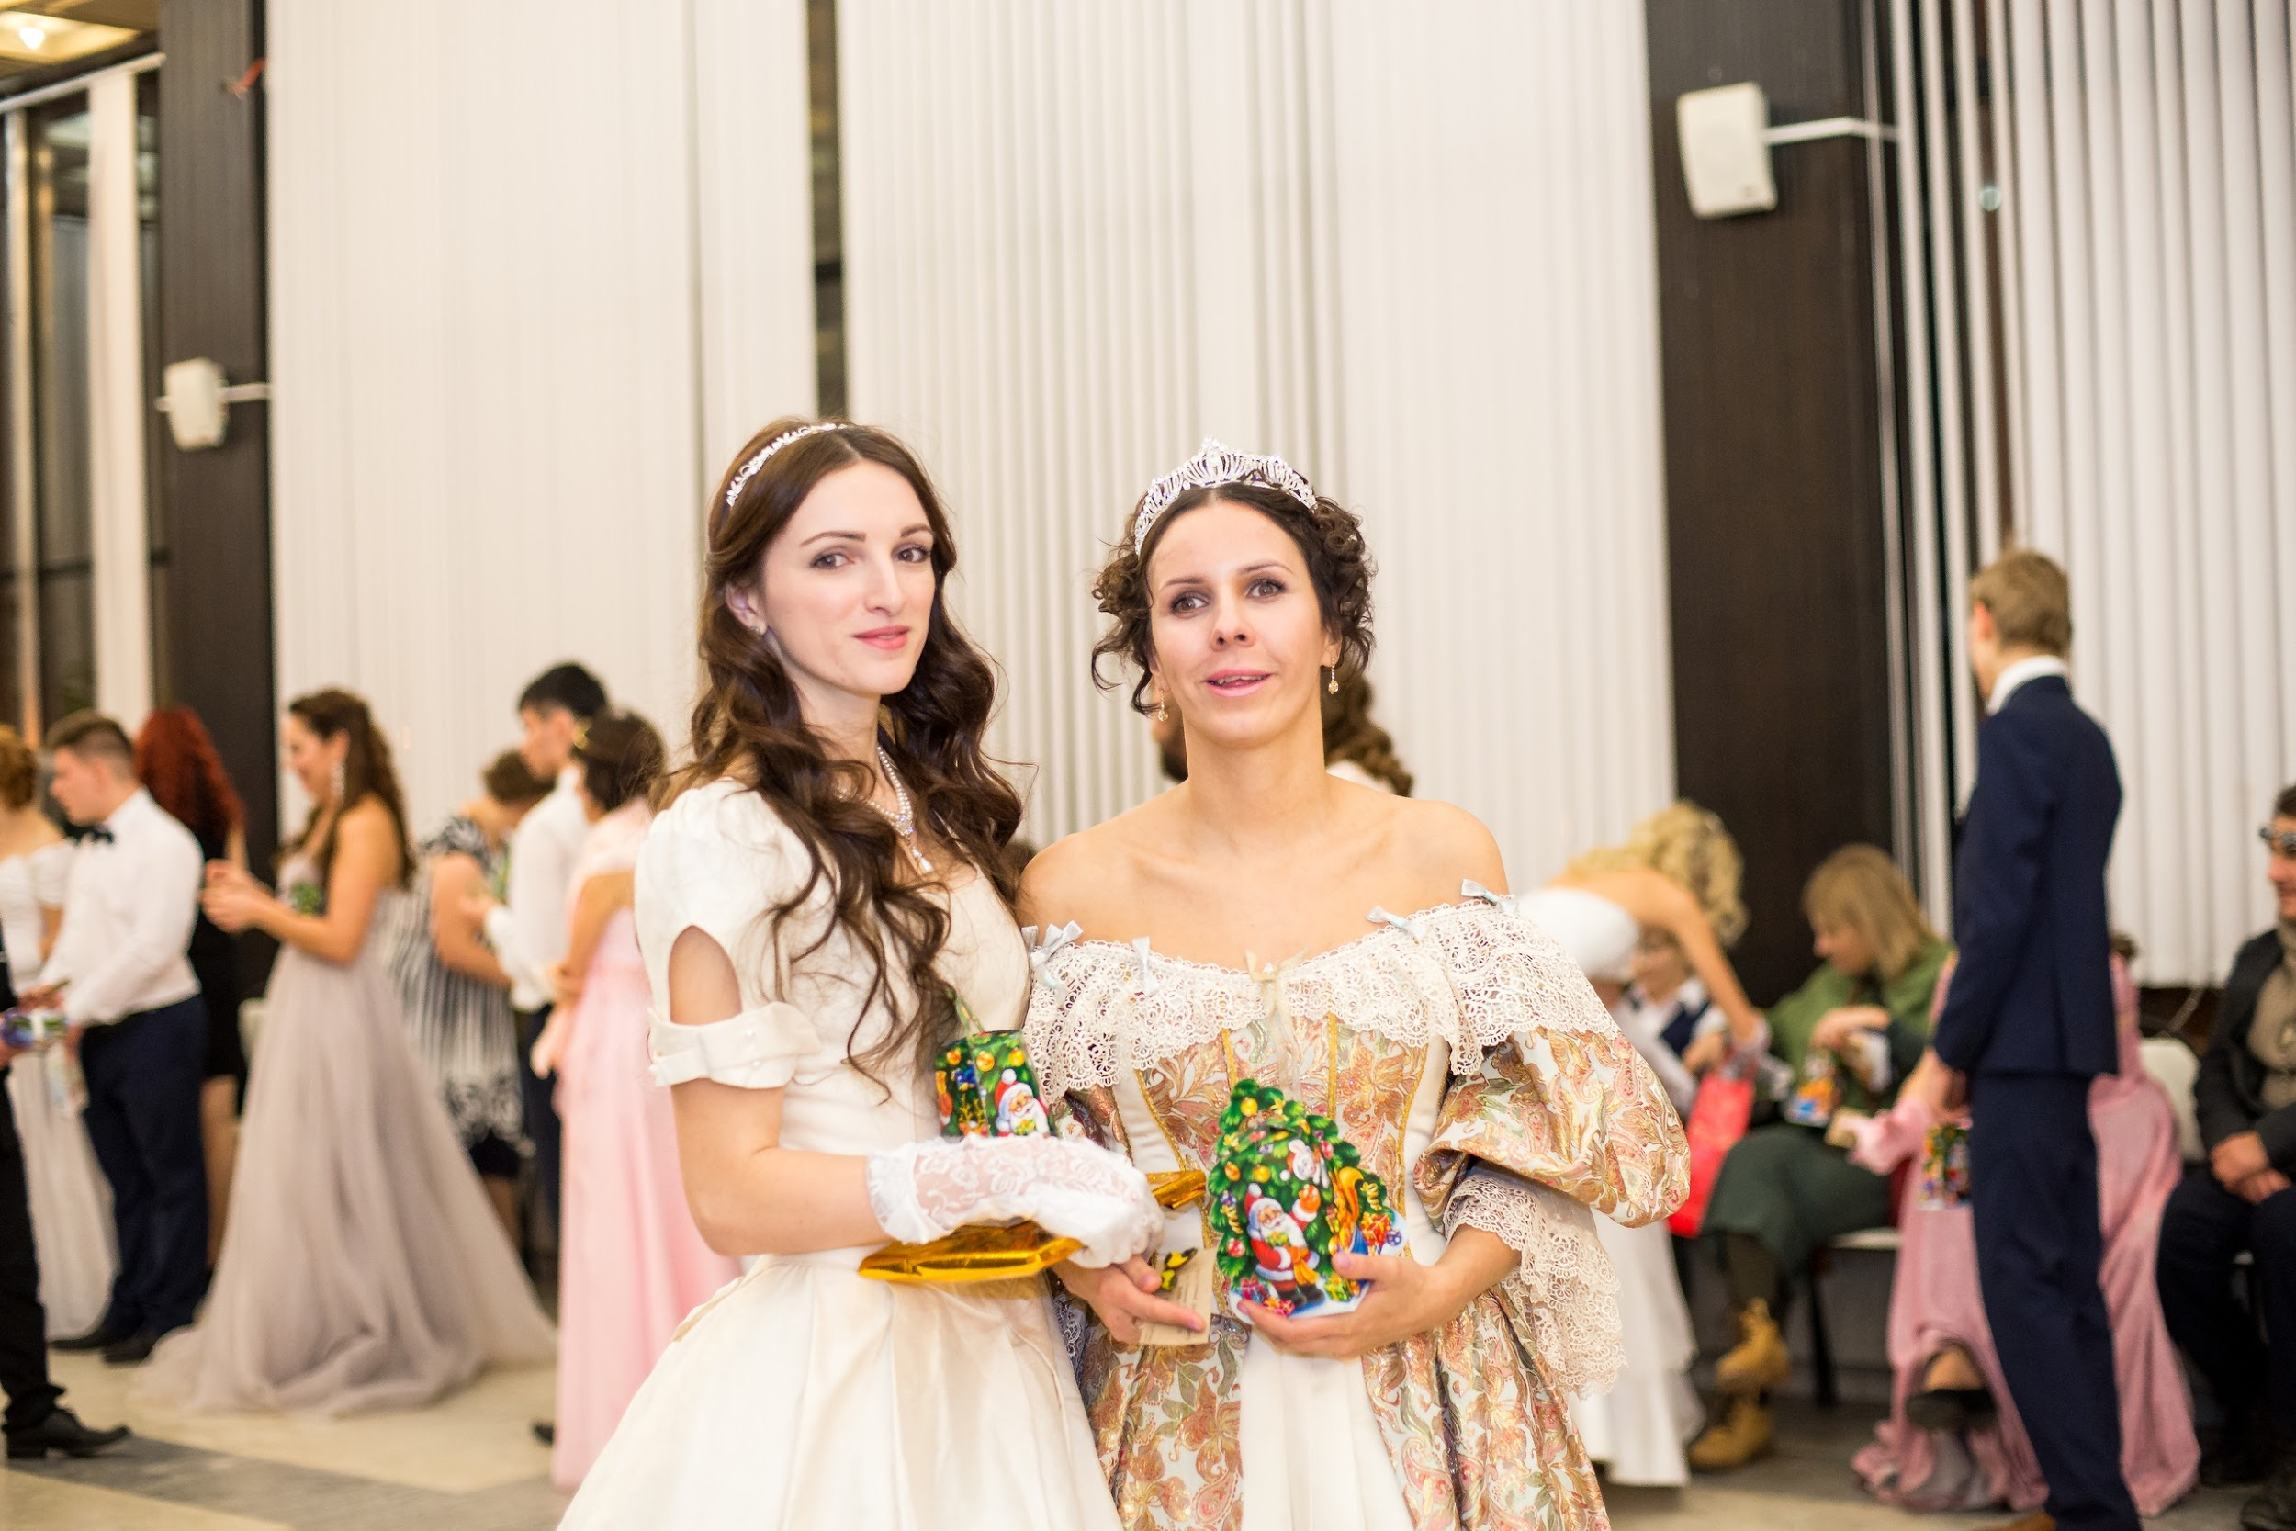
ИНКЛЮЗИЯ И ИНКЛЮЗИВНЫЕ БАЛЫ
БЛОК БЛОК БЛОК БЛОК БЛОК БЛОК БЛОК БЛОК БЛОК БЛОК БЛОК

Slide 14
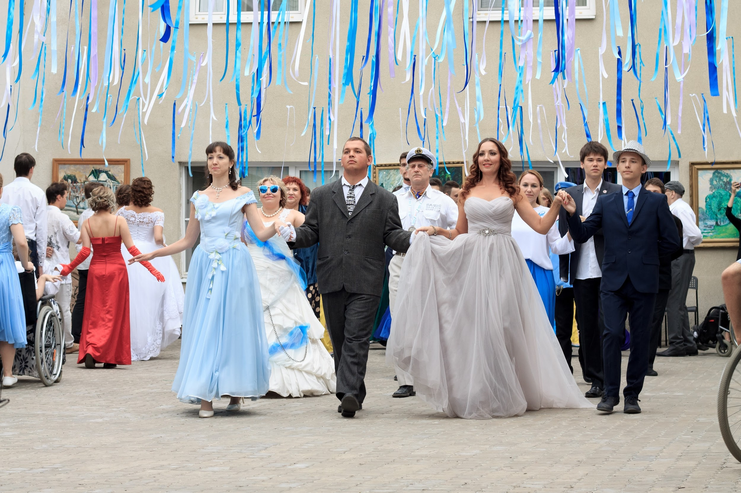
ИНКЛЮЗИЯ И ИНКЛЮЗИВНЫЕ БАЛЫ
БЛОК БЛОК БЛОК БЛОК БЛОК БЛОК БЛОК БЛОК БЛОК БЛОК БЛОК

Slide 15
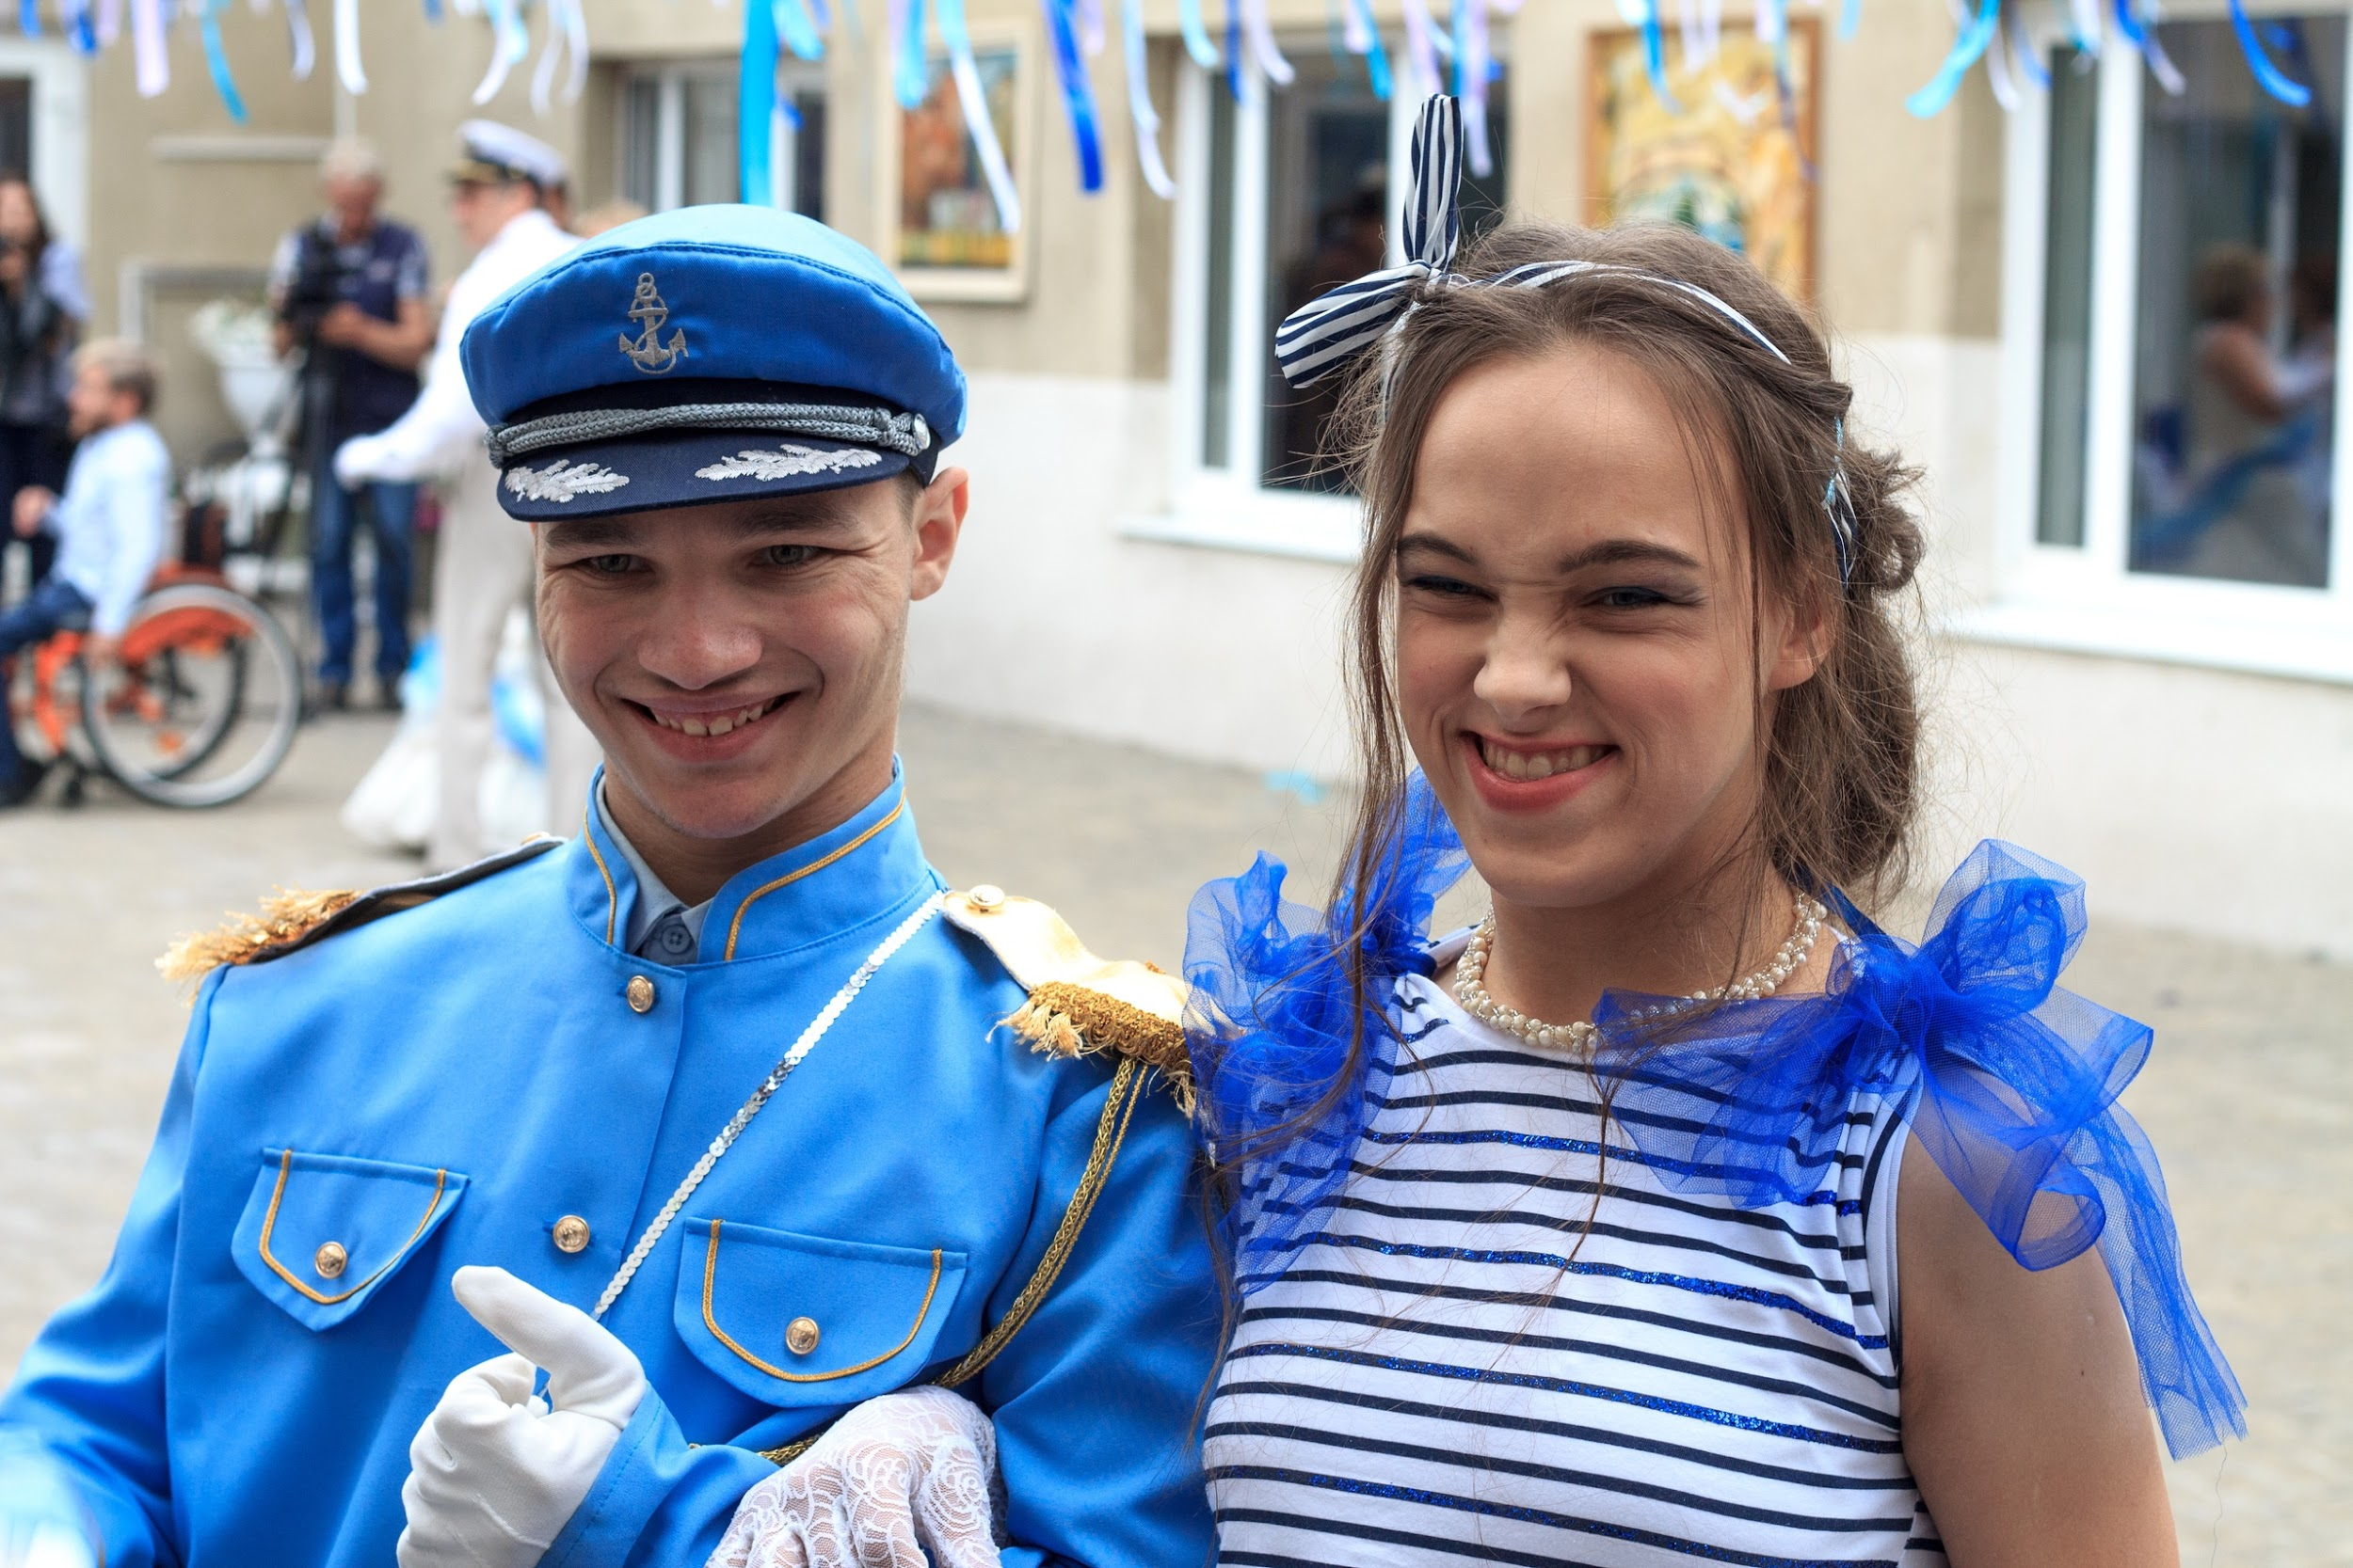
ИНКЛЮЗИЯ И ИНКЛЮЗИВНЫЕ БАЛЫ
БЛОК БЛОК БЛОК БЛОК БЛОК БЛОК БЛОК БЛОК БЛОК БЛОК БЛОК

Slide 16
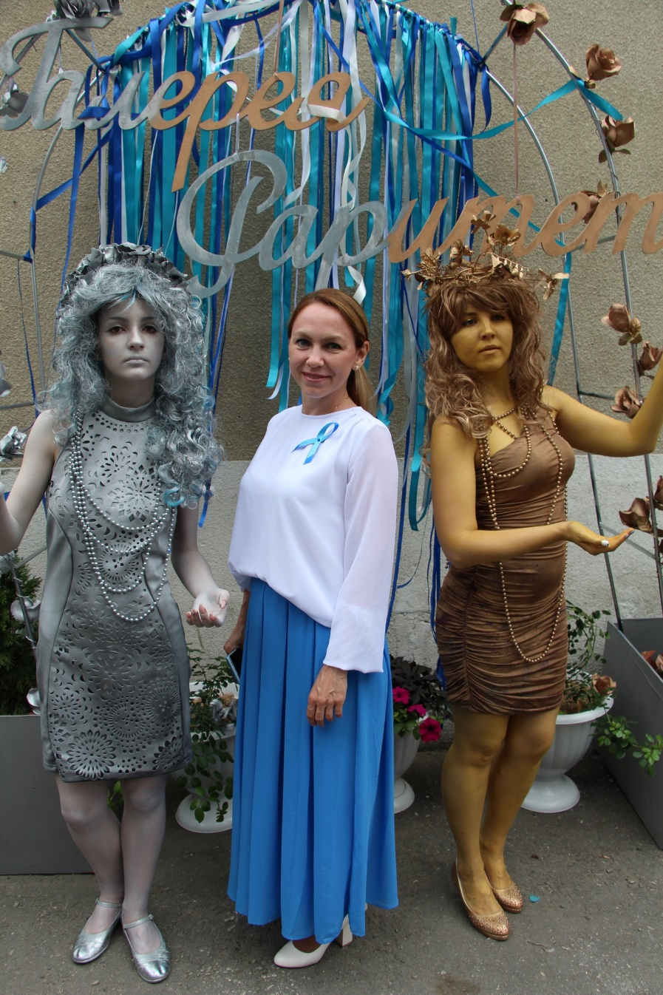
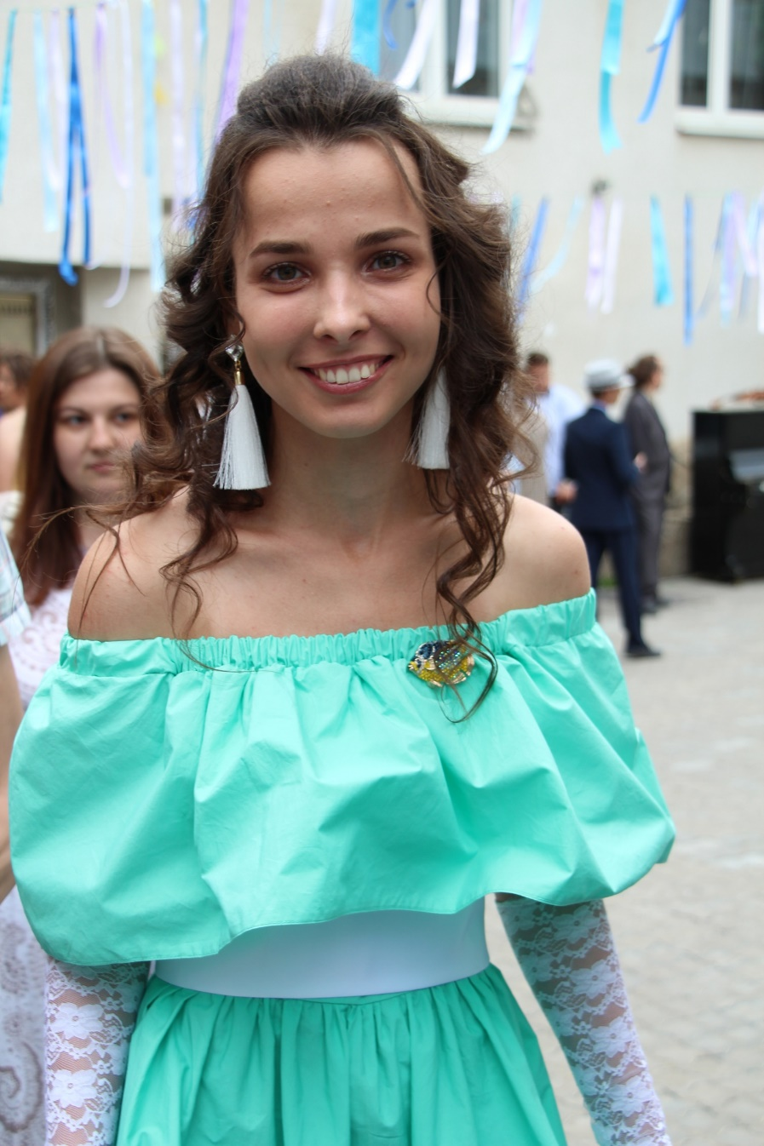
ИНКЛЮЗИЯ И ИНКЛЮЗИВНЫЕ БАЛЫ

Slide 17
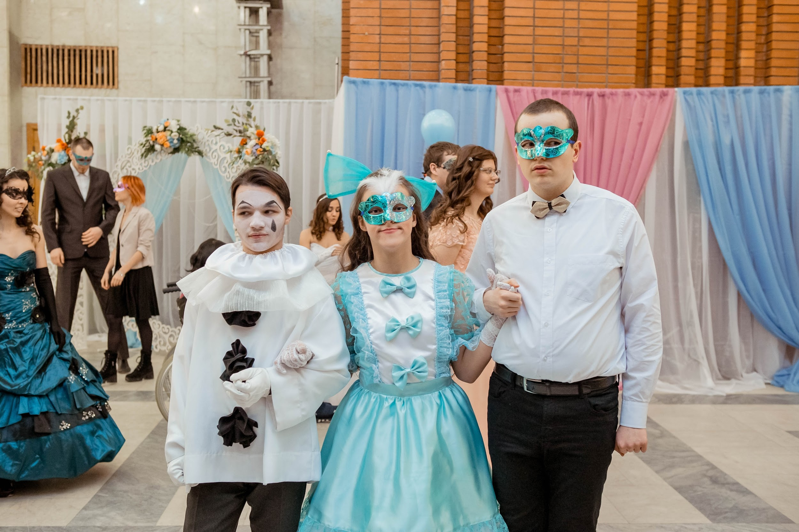
ИНКЛЮЗИЯ И ИНКЛЮЗИВНЫЕ БАЛЫ
БЛОК БЛОК БЛОК БЛОК БЛОК БЛОК БЛОК БЛОК БЛОК БЛОК БЛОК

Slide 18
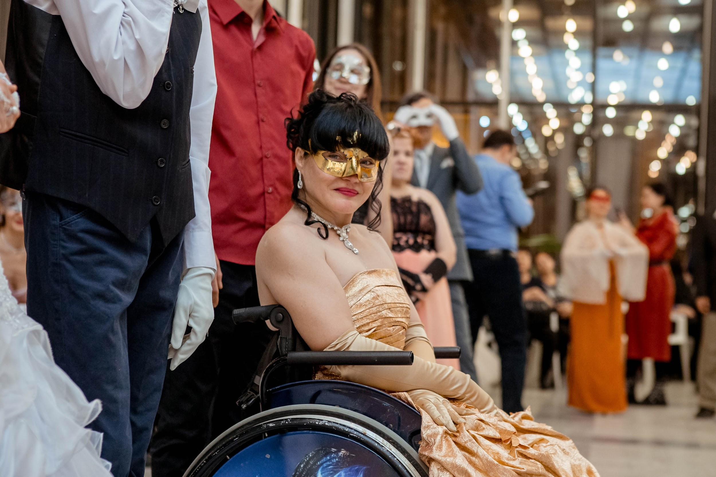
ИНКЛЮЗИЯ И ИНКЛЮЗИВНЫЕ БАЛЫ
БЛОК БЛОК БЛОК БЛОК БЛОК БЛОК БЛОК БЛОК БЛОК БЛОК БЛОК

Slide 19
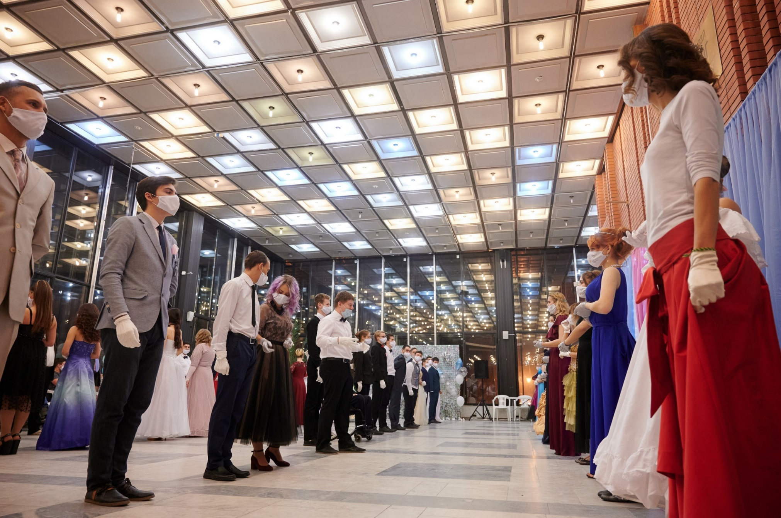
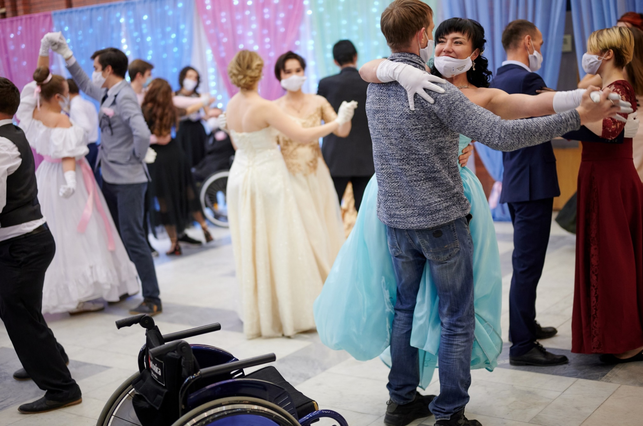
ИНКЛЮЗИЯ И ИНКЛЮЗИВНЫЕ БАЛЫ

Slide 20
ИНКЛЮЗИЯ И ИНКЛЮЗИВНЫЕ БАЛЫ

Slide 21
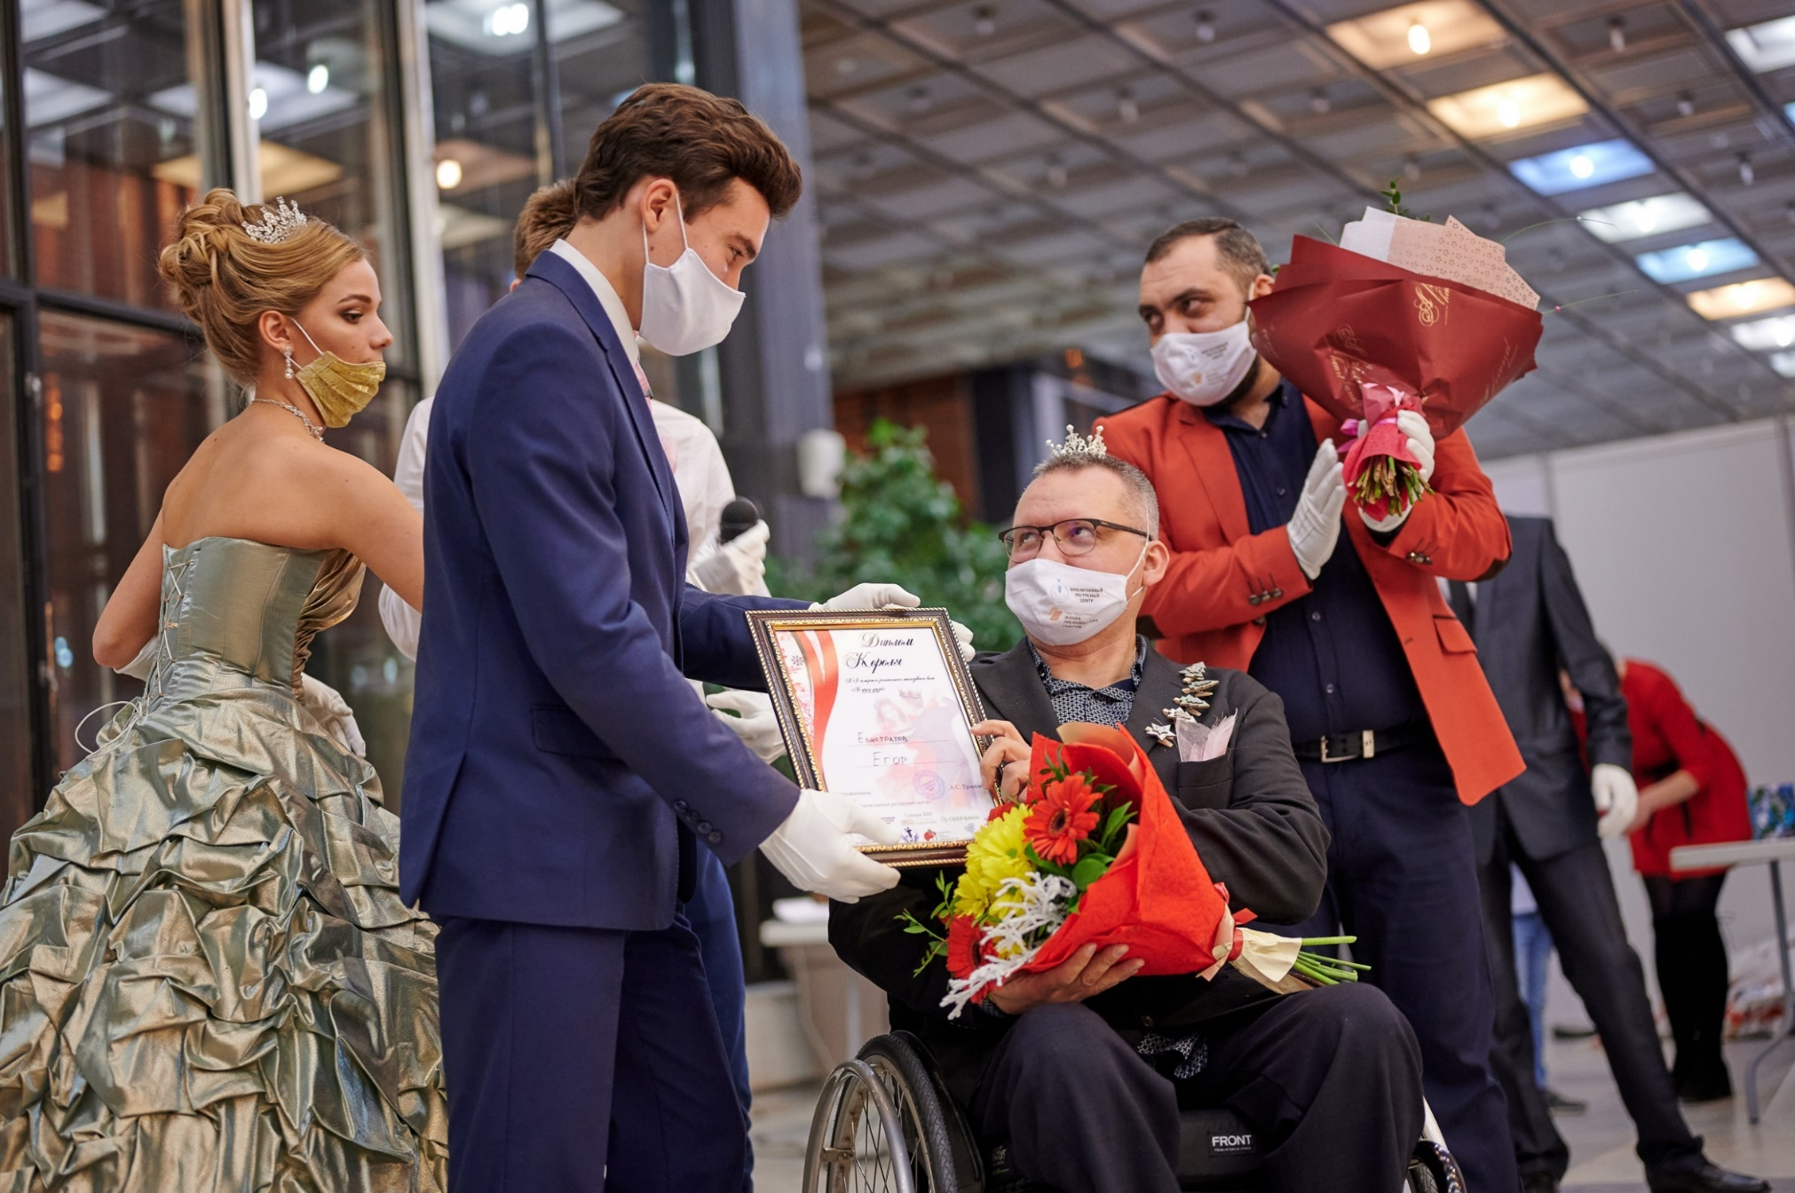
ИНКЛЮЗИЯ И ИНКЛЮЗИВНЫЕ БАЛЫ

Slide 22
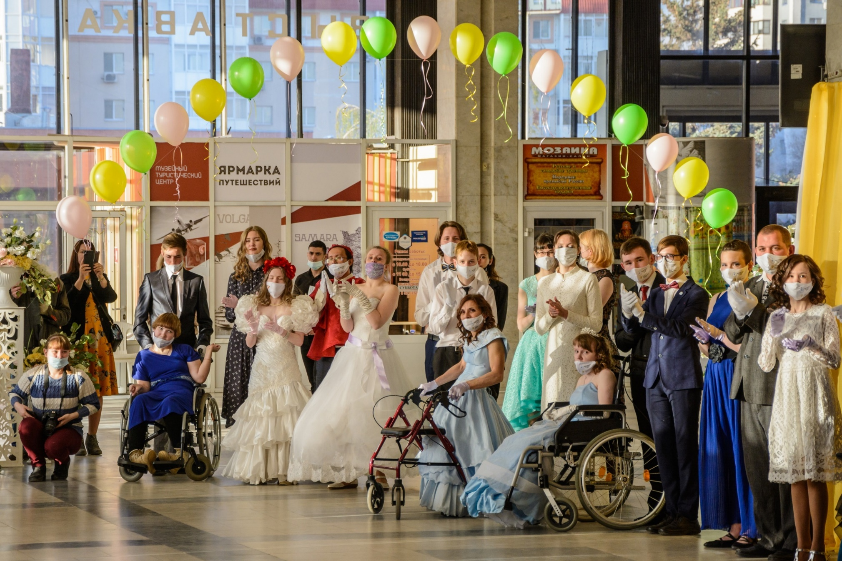
ИНКЛЮЗИЯ И ИНКЛЮЗИВНЫЕ БАЛЫ

Slide 23
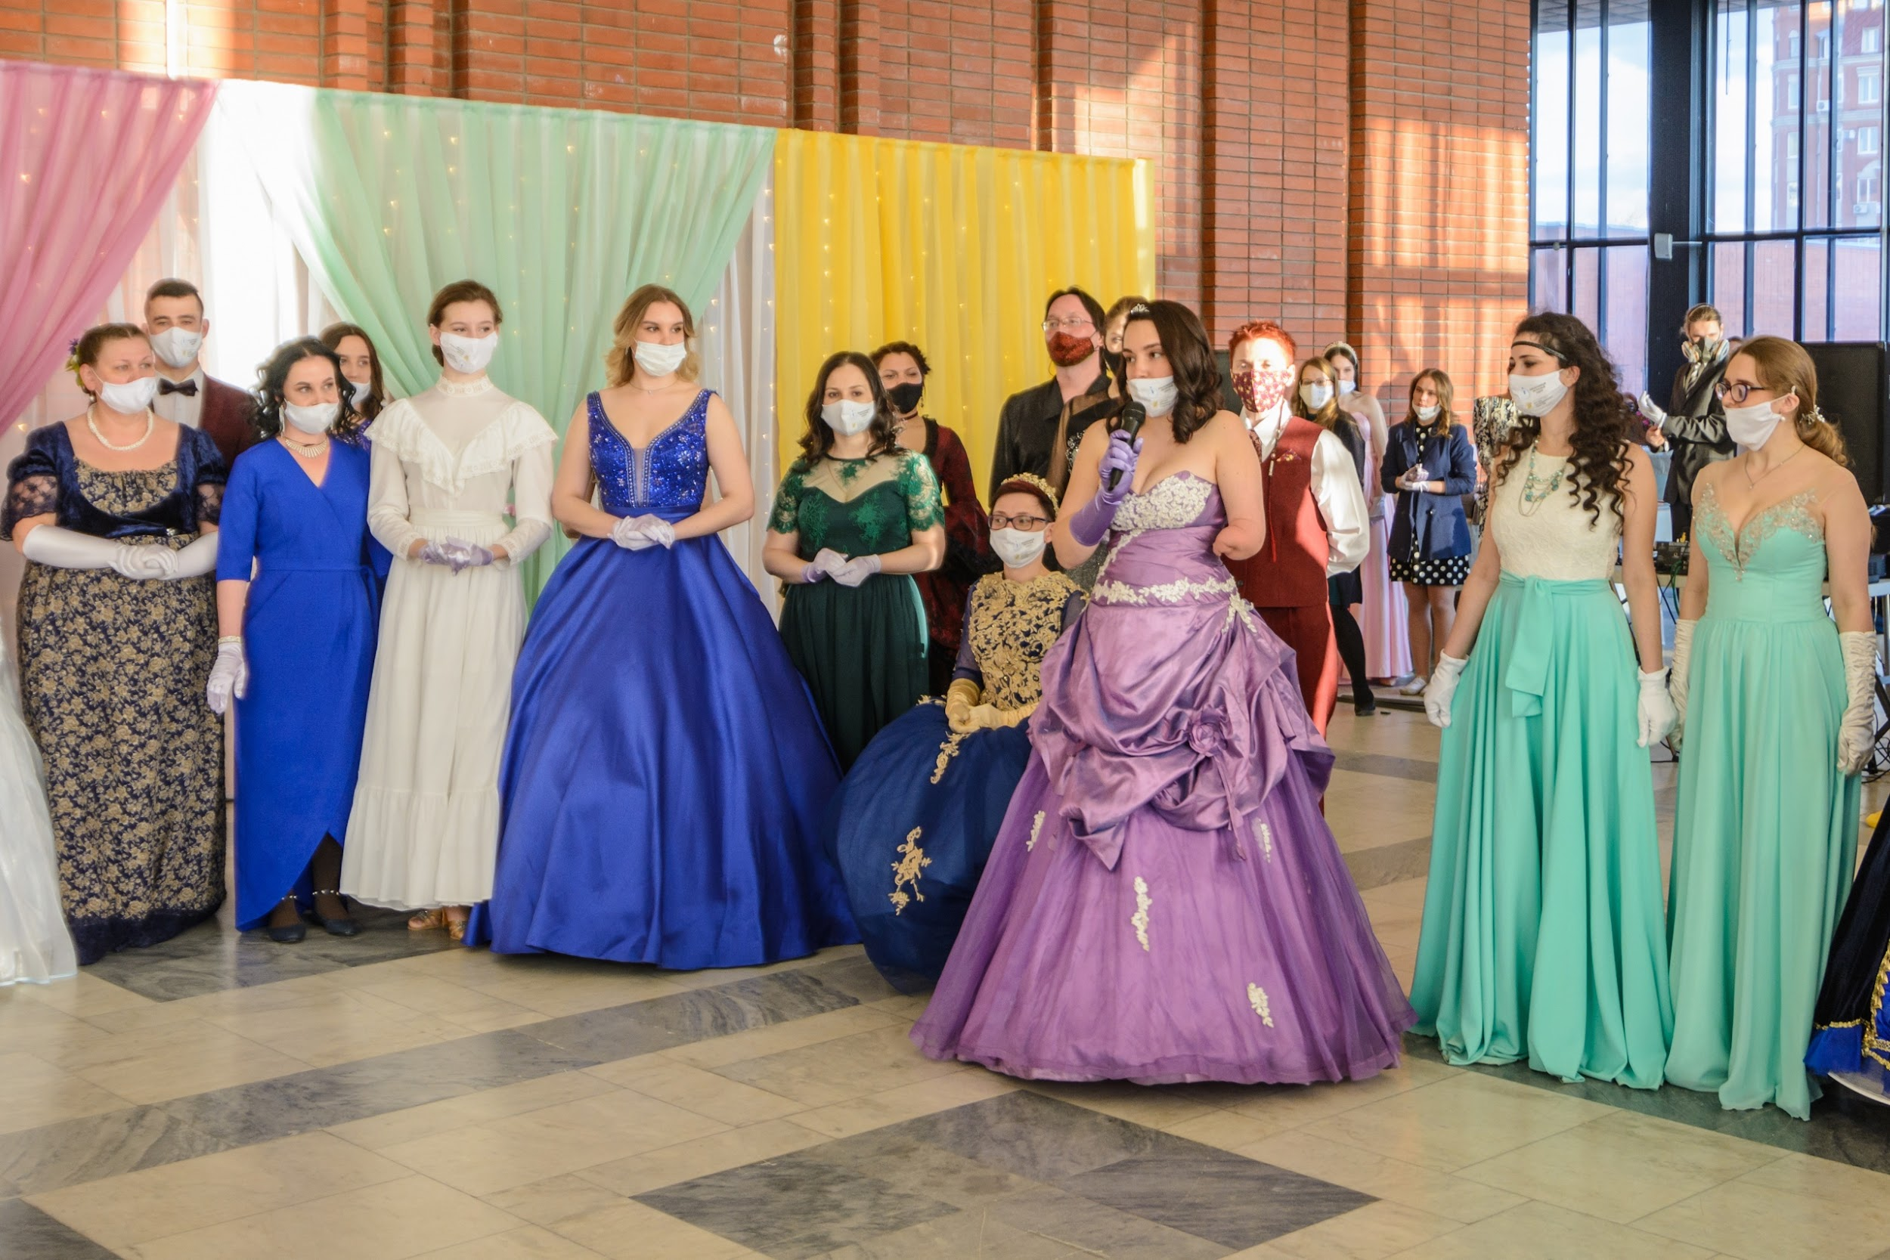
ИНКЛЮЗИЯ И ИНКЛЮЗИВНЫЕ БАЛЫ
БЛОК БЛОК БЛОК БЛОК БЛОК БЛОК БЛОК БЛОК БЛОК БЛОК БЛОК

Slide 24
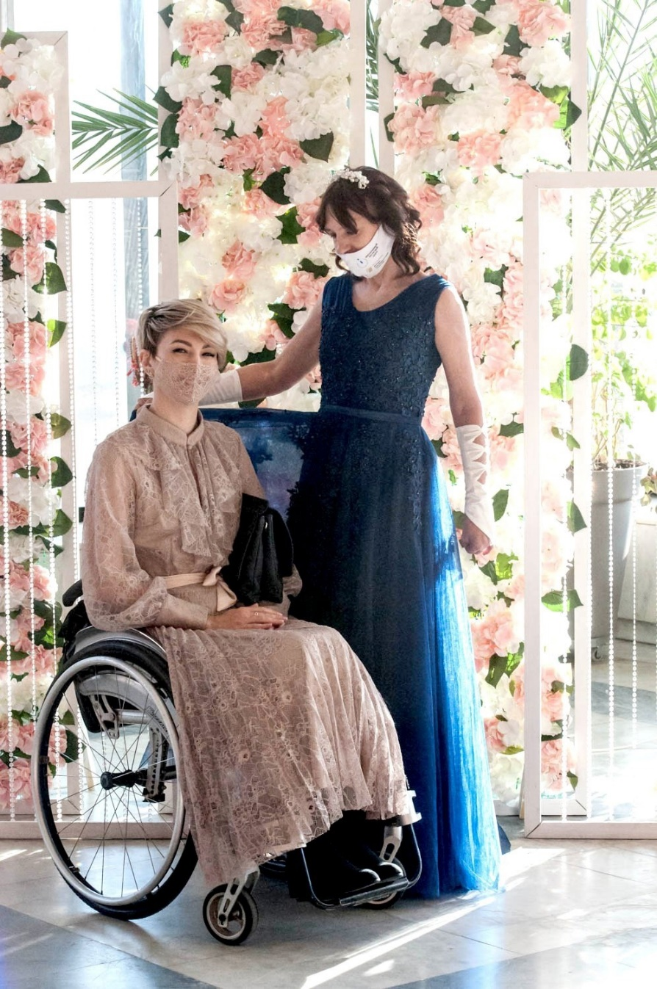
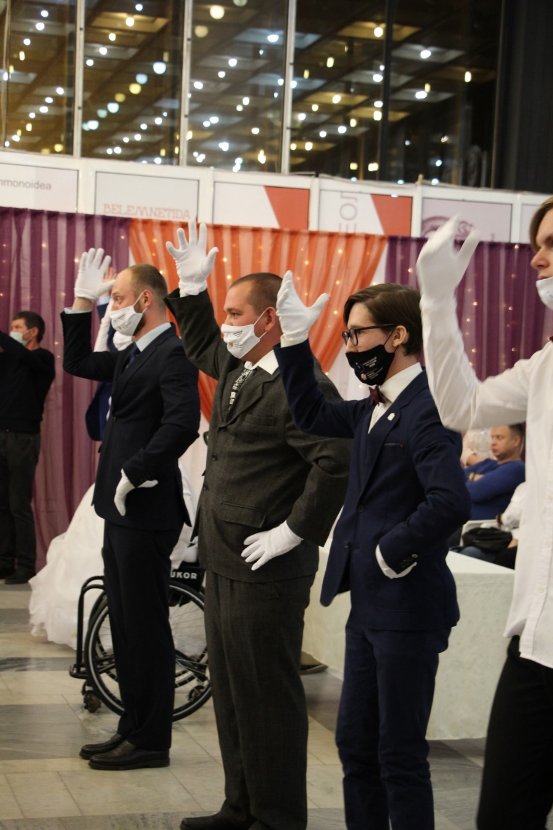
ИНКЛЮЗИЯ И ИНКЛЮЗИВНЫЕ БАЛЫ

Slide 25
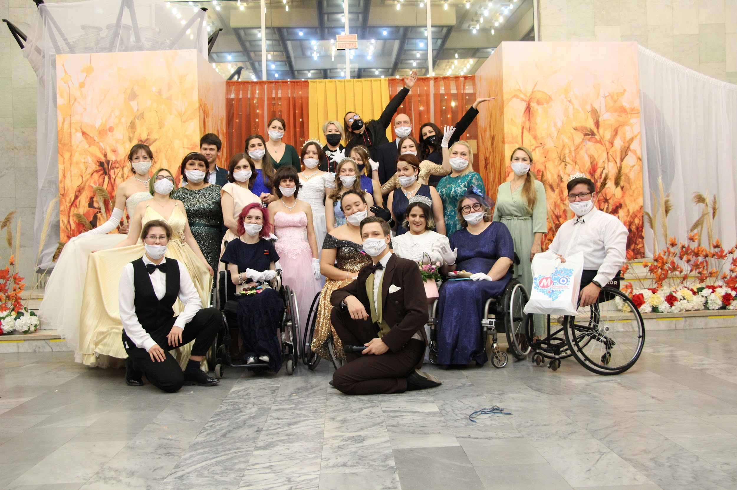
ИНКЛЮЗИЯ И ИНКЛЮЗИВНЫЕ БАЛЫ
БЛОК БЛОК БЛОК БЛОК БЛОК БЛОК БЛОК БЛОК БЛОК БЛОК БЛОК

Slide 26
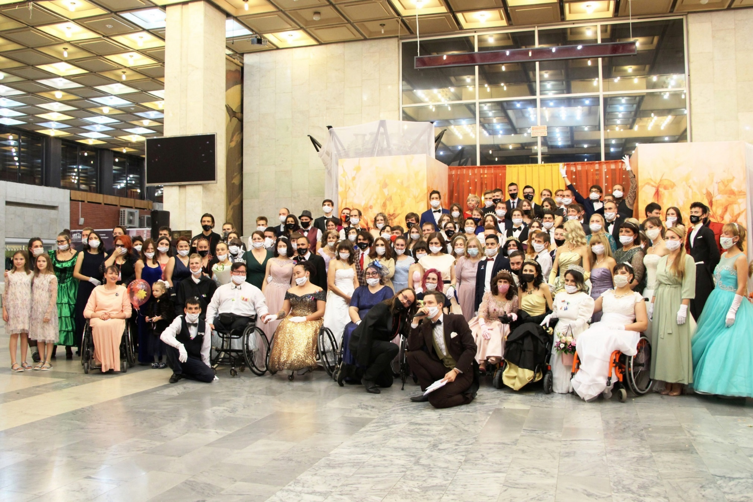
ИНКЛЮЗИЯ И ИНКЛЮЗИВНЫЕ БАЛЫ

Slide 27
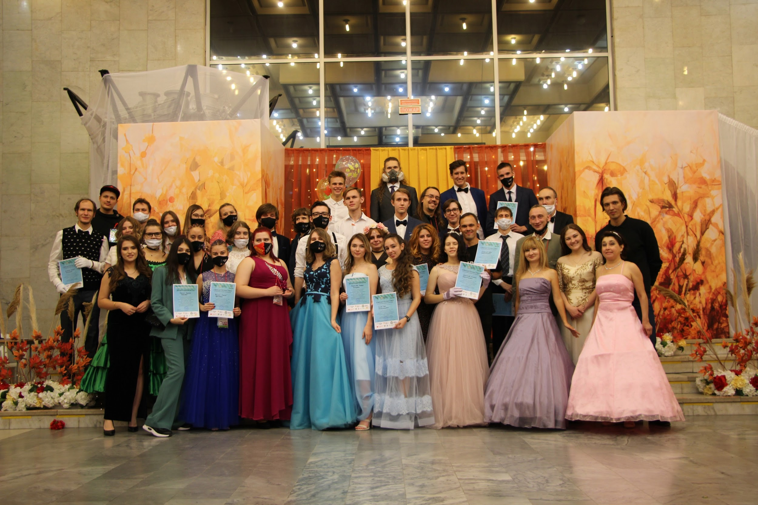
ВОЛОНТЁРЫ ИНКЛЮЗИВНОГО БАЛА
БЛОК БЛОК БЛОК БЛОК БЛОК БЛОК БЛОК БЛОК БЛОК БЛОК БЛОК

Slide 28
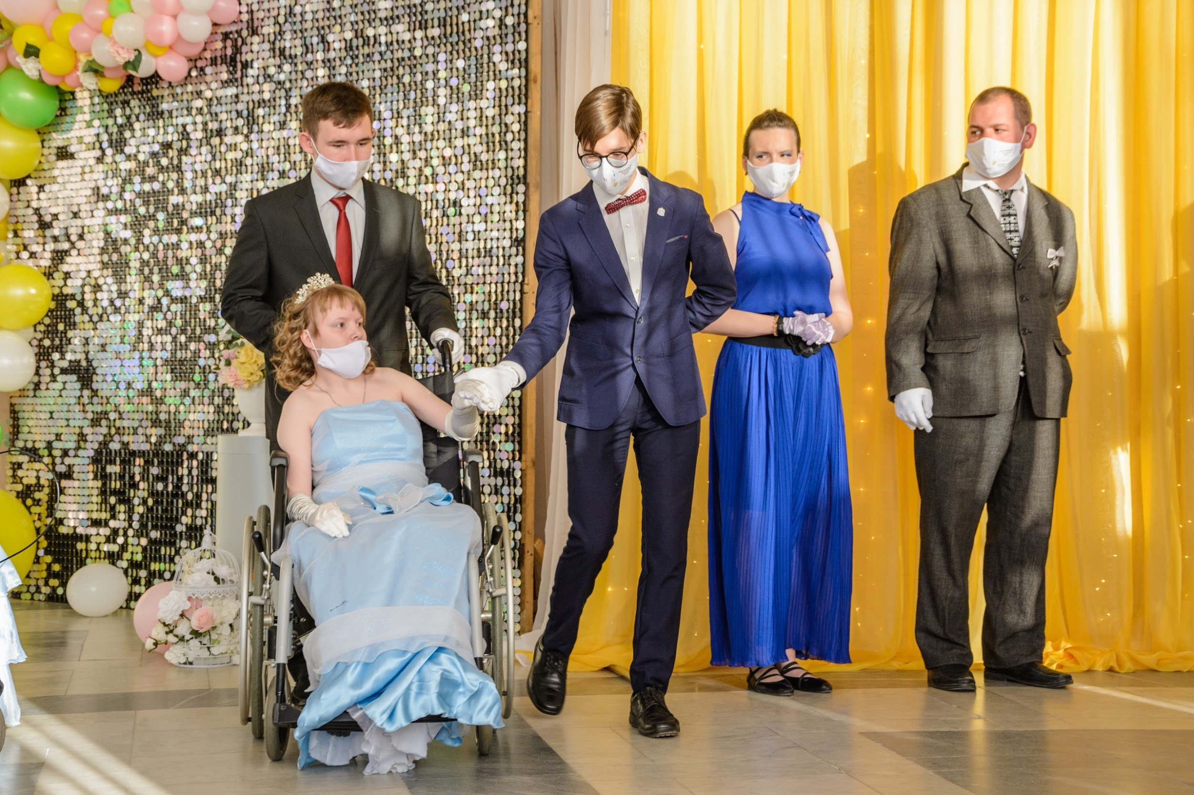
ТРИО «УЧАСТНИК + ВОЛ.-ТАНЦОР + ВОЛ.-ВОДИТЕЛЬ»

Slide 29
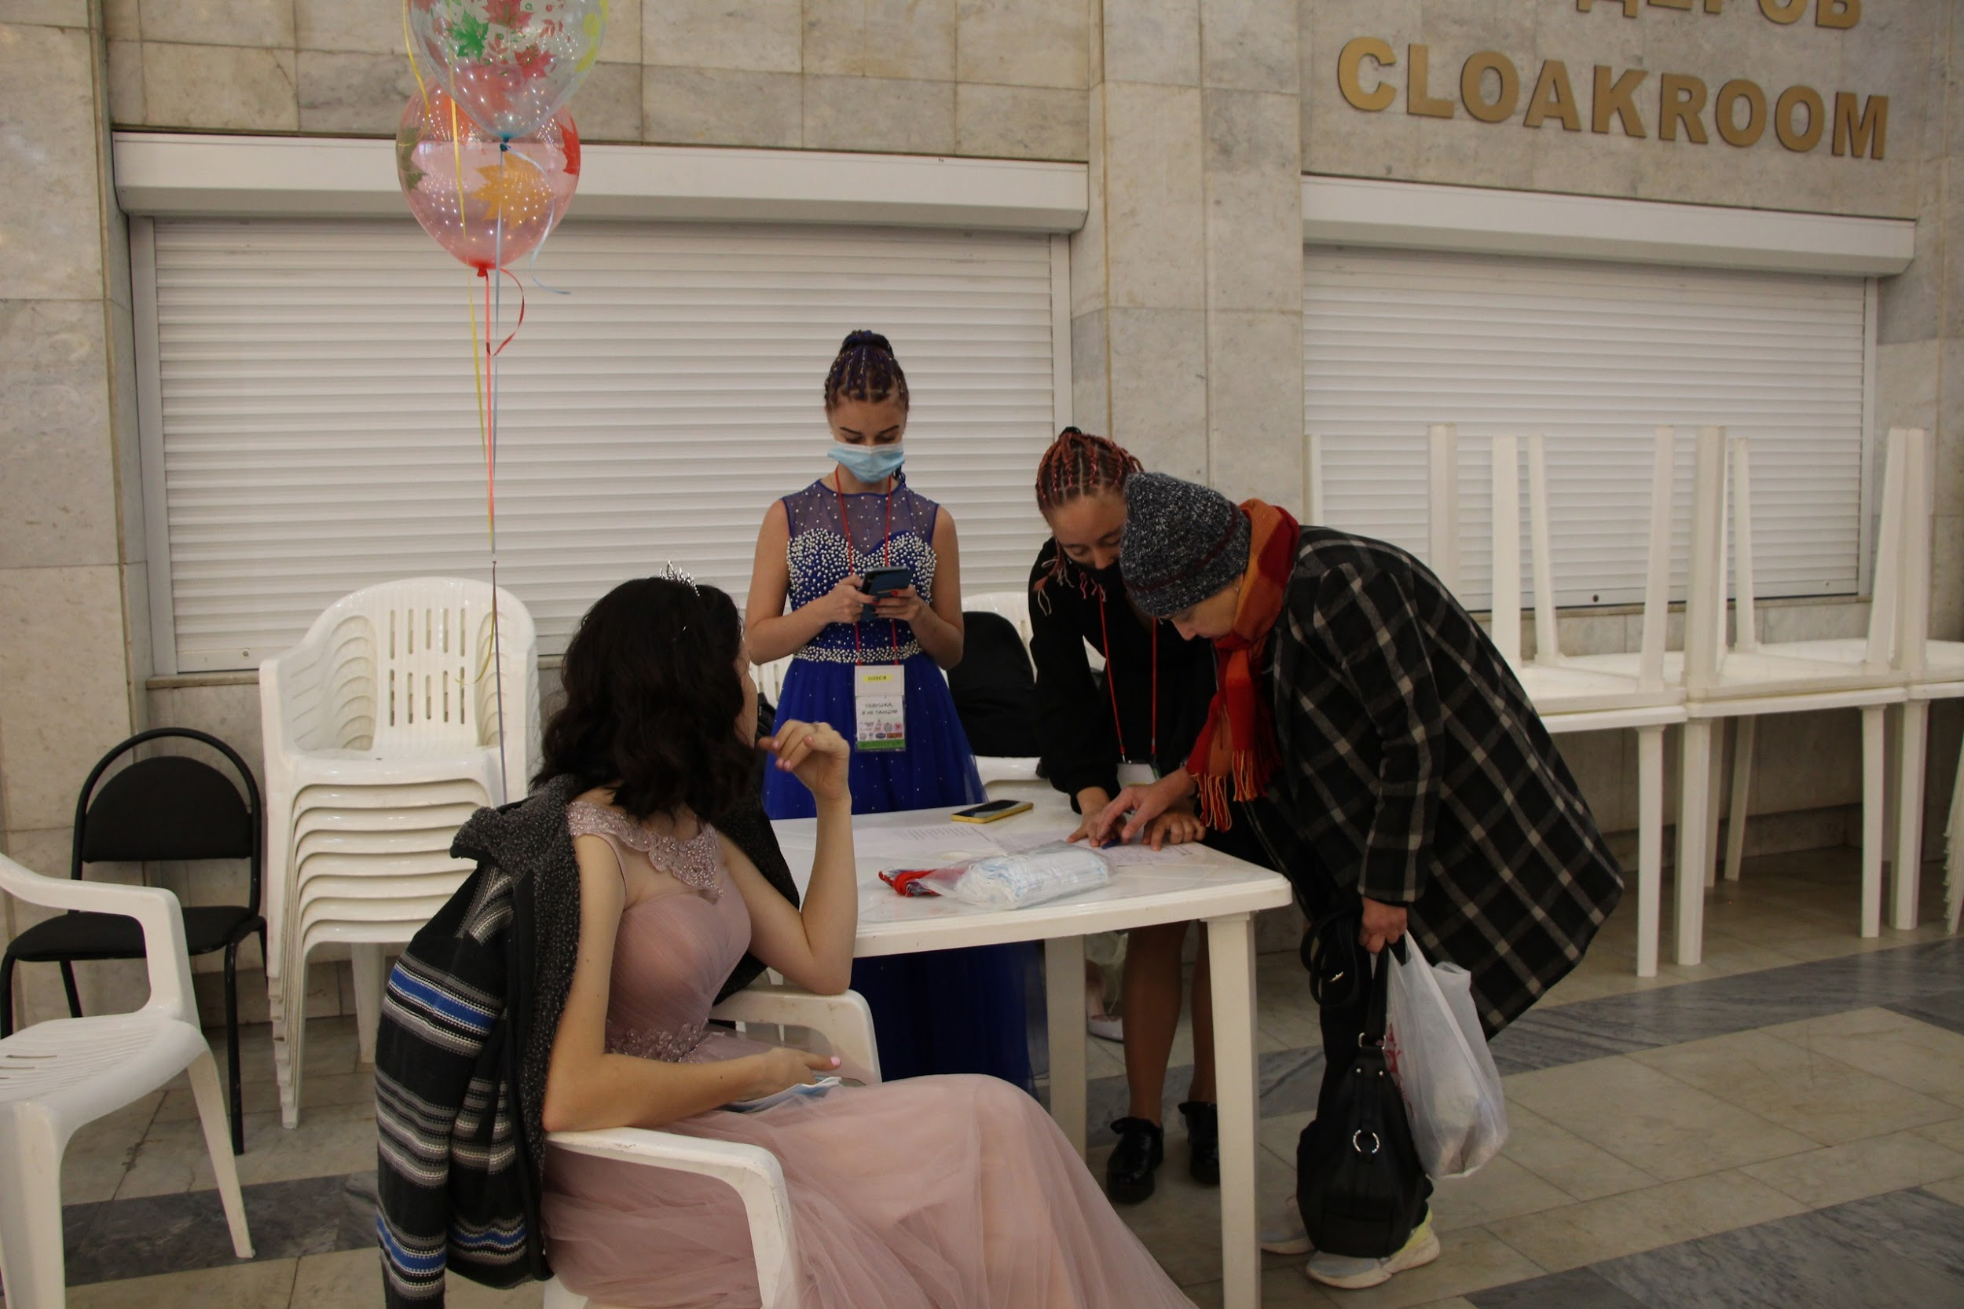
ВОЛОНТЁРЫ-АДМИНИСТРАТОРЫ

Slide 30
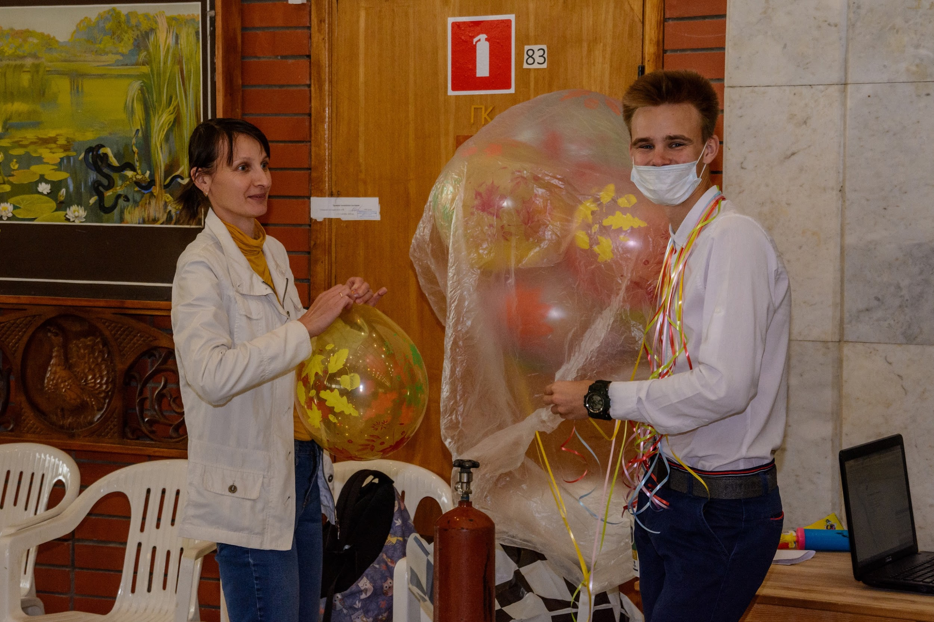
ВОЛОНТЁР МТО

Slide 31
ИНКЛЮЗИВНЫЕ БАЛЫ РОССИИ - 2022

Slide 32
ИНКЛЮЗИВНЫЕ БАЛЫ РОССИИ – 2023
ВОРОНЕЖ
МОСКВА
ЯРОСЛАВЛЬ
САРАТОВ
НИЖНИЙ ТАГИЛ
ВОЛГОГРАД
КРАСНОДАР
НИЖНЕВАРТОВСК
БАРНАУЛ
НОВОСИБИРСК
САМАРА

Slide 33
ИНКЛЮЗИВНЫЕ БАЛЫ РОССИИ – 2023
Генеральные партнёры всероссийской акции «Инклюзивные балы России»
БЛОК БЛОК БЛОК БЛОК БЛОК БЛОК БЛОК БЛОК БЛОК БЛОК БЛОК

Slide 34
КОНТАКТЫ ЛАБОРАТОРИИ СОВРЕМЕННОЙ КУЛЬТУРЫ
Телефон: + 79506362634
Эл.почта: info@nkolab.ru
https://vk.com/nkolab
vk.com/ball_for_all

